Slide 1

THỂ DỤC LỚP 3
BÀI: TRÒ CHƠI ĐỨNG NGỒI THEO LỆNH

Slide 2
I. Mục tiêu:
Kiến thức: - Tiếp tục ôn tập hợp hàng ngang, dóng hàng.
- Ôn động tác đi chuyển hướng phải, trái.
- Học trò chơi “ Đứng ngồi theo lệnh ”.
2. Kĩ năng: - Yêu cầu HS thực hiện động tác ở mức tương đối chính xác.
- Yêu cầu HS biết cách chơi và tham gia chơi nhiệt tình, chủ động.
3. Thái độ: - HS yêu thích môn học và nghiêm túc thực hiện nội dung bài.

Slide 3
I. Phần mở đầu:
I. Phần mở đầu:
-GV nhận lớp, phổ biến nội dung, yêu cầu giờ học.
- HS chạy chậm một vòng sân.
- HS khởi động xoay các khớp: Cổ, cổ tay, cổ chân, hông, vai, gối
- Thực hiện một số động tác rèn luyện TTCB.

Slide 4
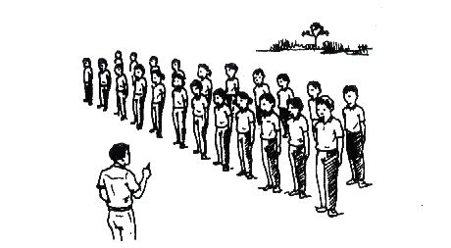
ĐỘI HÌNH

Slide 5
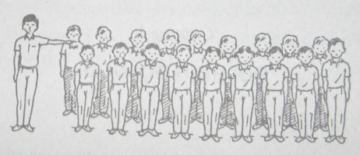
ÔN
Ôn động tác đi chuyển hướng phải – trái.
Ôn tập hợp hàng ngang, dóng hàng

Slide 6
ĐI CHUYỂN HƯỚNG PHẢI TRÁI
Cán sự lớp chỉ huy, Gv uốn nắn Hs và sửa sai cho những em thực hiện chưa tốt.
*. Gv thay đổi vị trí đặt các cột mốc để Hs đi và tự điều chỉnh các hàng cho đều.
Lần 1 Gv điều khiển, lần 2 cán sự điều khiển, Gv giúp đỡ những Hs làm chưa tốt.

Slide 7
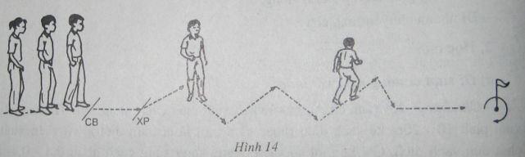
ĐI CHUYỂN HƯỚNG PHẢI TRÁI

Slide 8
Trò chơi “ Đứng ngồi theo lệnh”.
GV nêu tên trò chơi, giải thích cách chơi và luật chơi cho học sinh chơi thử 1 lần sau đó chơi thật

Slide 9
KẾT THÚC
GV hướng dẫn HS tập thả lỏng và hồi tĩnh.
- GV cùng HS hệ thống bài
- GV nhận xét, đánh giá kết quả giờ học.

Slide 10
XIN CHÂN THÀNH CẢM ƠN!

